Slide 1
노드제이에스
06

Slide 2
CRUD
Create 생성
Read 읽기
Update 갱신
Delete 삭제

Slide 3
CRUD
Create 생성
SQL : INSERT
Read 읽기
SQL : SELECT
Update 갱신
SQL : UPDATE
Delete 삭제
SQL : DELETE

Slide 4

CRUD
Create 생성
REST : POST
Read 읽기
REST : GET
Update 갱신
REST : PATCH(일부갱신) or PUT(전체갱신)
Delete 삭제
REST : DELETE

Slide 5
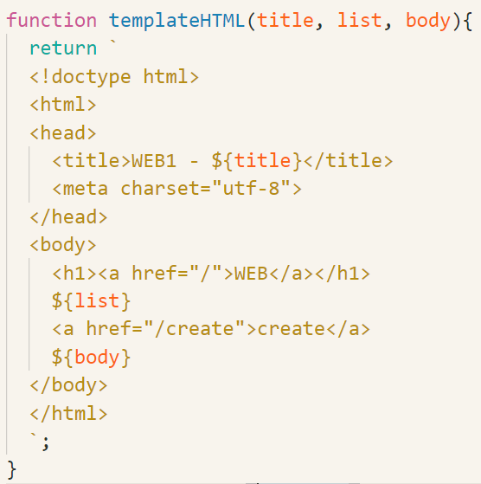
글생성-UI web2-31

Slide 6
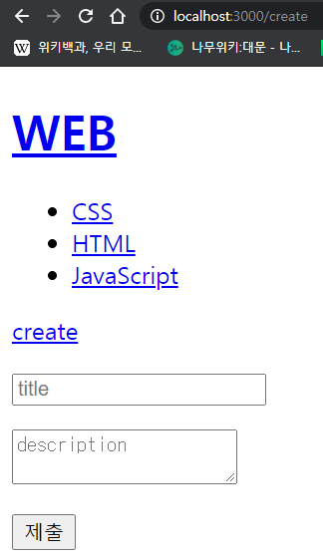
글생성-UI web2-31

Slide 7
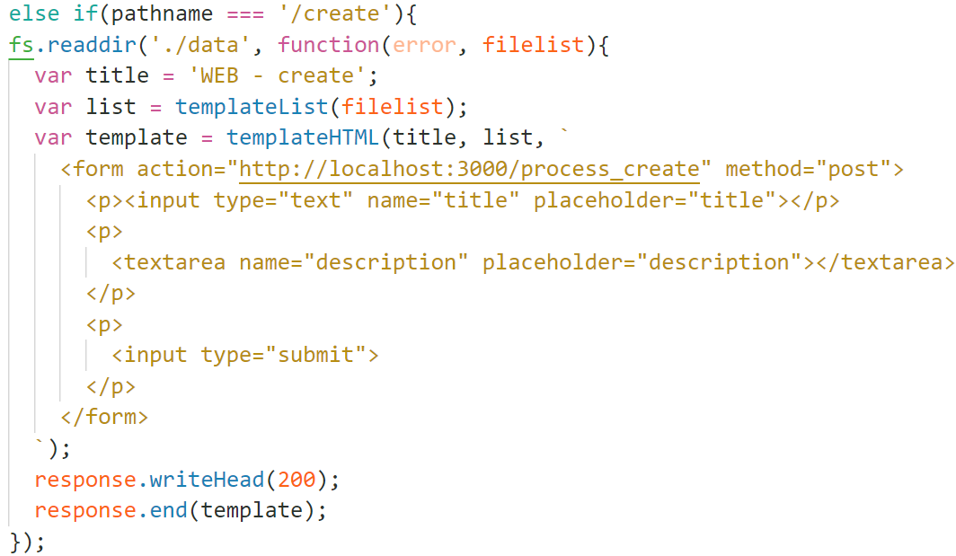
글생성-UI web2-31
추가
body

Slide 8
글생성-UI web2-31
추가

Slide 9
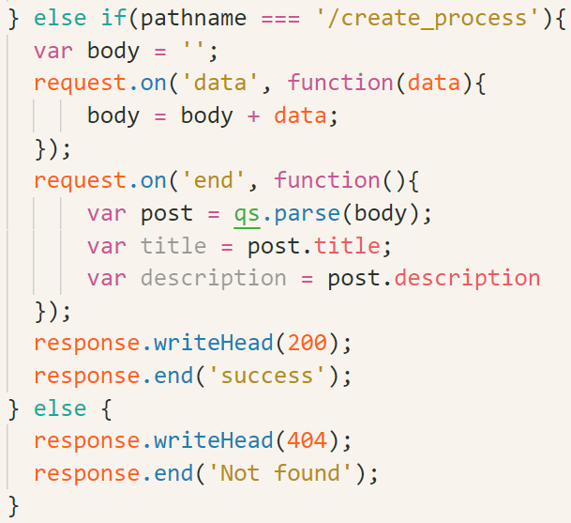
글생성-데이터받기 web2-32

Slide 10
글생성-데이터받기 web2-32
process_create에서 변경

Slide 11
글생성-데이터받기 web2-32
data가 전송될 때

Slide 12
글생성-데이터받기 web2-32
data 전송이 끝날 때

Slide 13
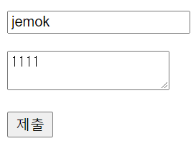
글생성-데이터받기 web2-32
title=jemok&description=1111

Slide 14
글생성-데이터받기 web2-32
{"title": "jemok", "description": "1111"}

Slide 15
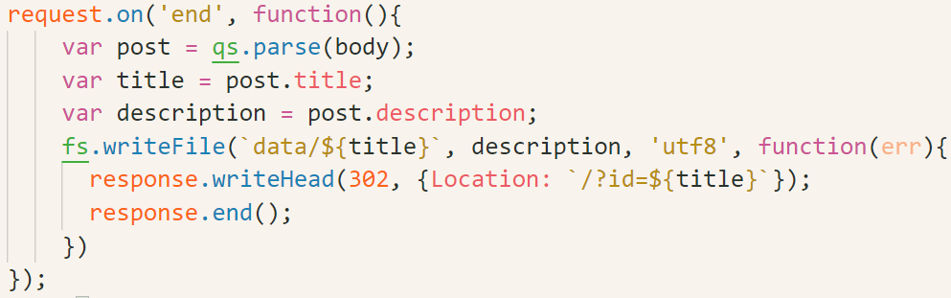
글생성-파일생성과 리다이렉션 web2-33

Slide 16
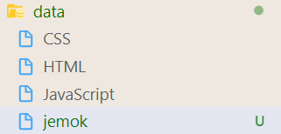

글생성-파일생성과 리다이렉션 web2-33

Slide 17

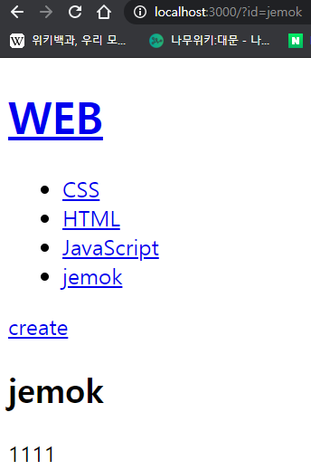
글생성-파일생성과 리다이렉션 web2-33

Slide 18
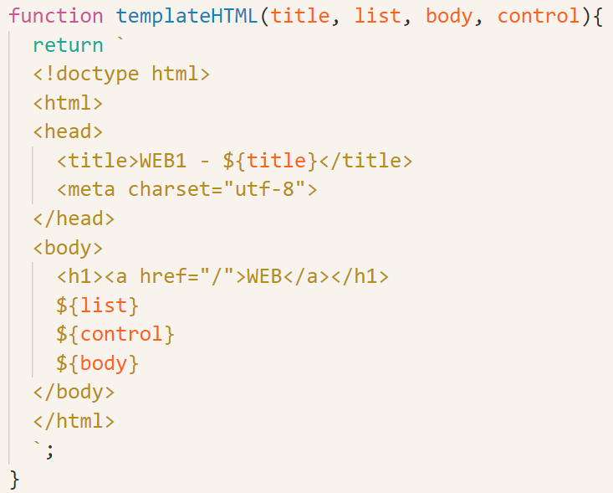
글수정-수정링크생성 web2-34

Slide 19
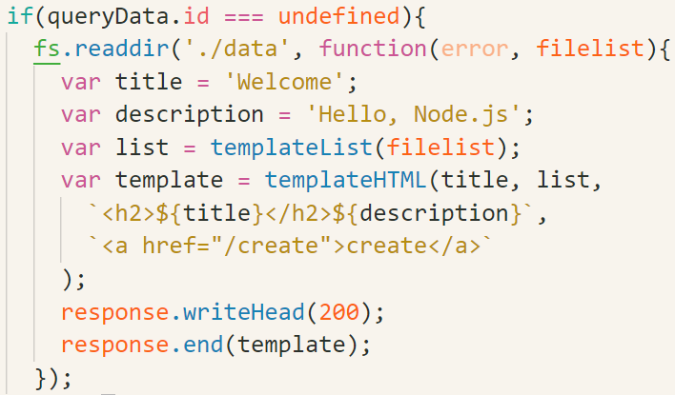
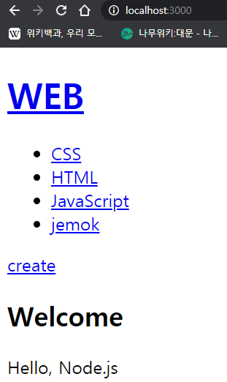
글수정-수정링크생성 web2-34
1-1 파일에 접근 안 할때는
수정기능은 안나오게

Slide 20
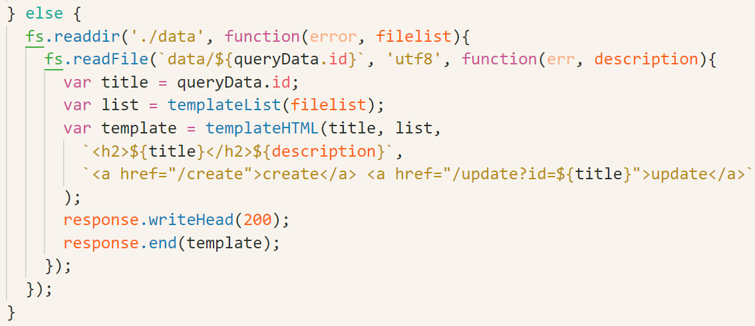
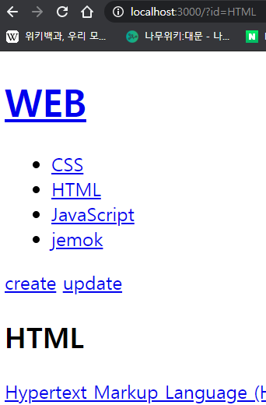
글수정-수정링크생성 web2-34
1-2 파일에 접근 할때는 (query.Data.id !== undefined)
수정기능도 나오게

Slide 21
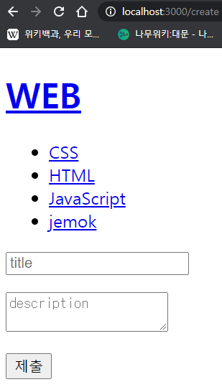
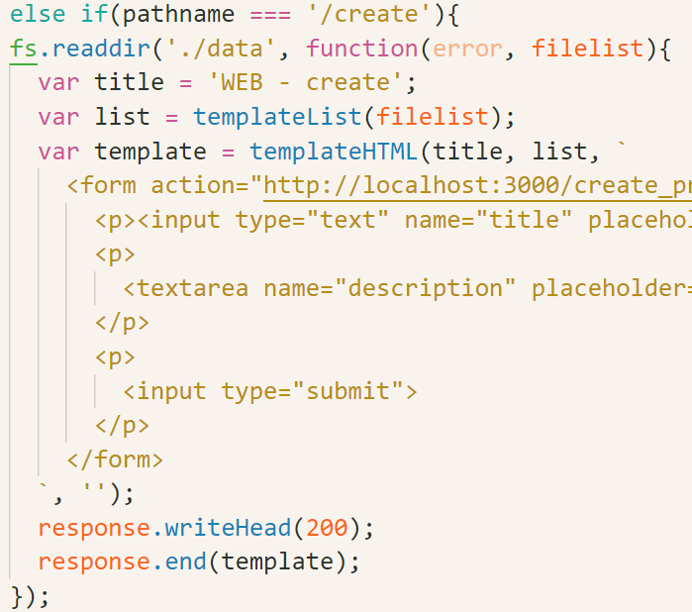
글수정-수정링크생성 web2-34
2 파일을 추가하려고 할 때는
control이 안나오게
비어있음

Slide 22
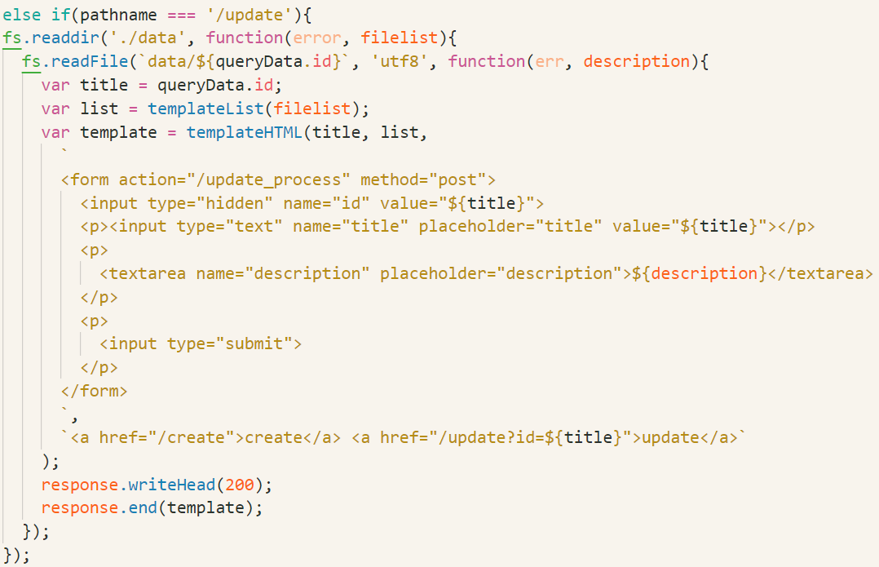
글수정-수정할 정보 전송 web2-35

Slide 23
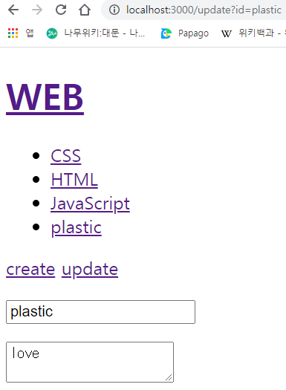
글수정-수정할 정보 전송 web2-35
3 갱신하려고 할 때는

Slide 24
글수정-수정할 정보 전송 web2-35
3 갱신하려고 할 때는

Slide 25
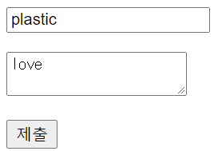
글수정-수정할 정보 전송 web2-35

Slide 26
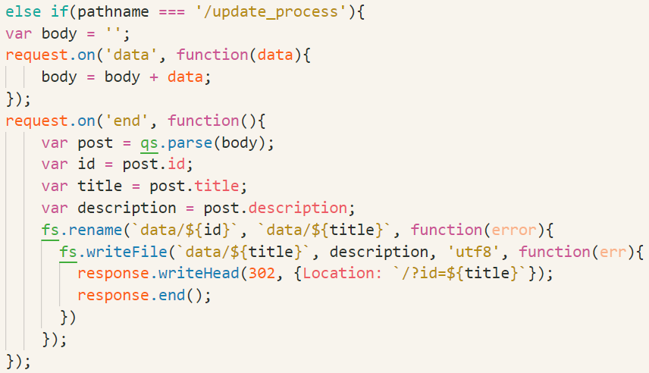
글수정-파일명 변경, 내용저장 web2-36
제목이 바뀔 경우 파일명 변경

